Slide 2
五个方面作具体的阐述：
活动设想
1
重点环节
2
学情分析
3
辅导过程
4
队课效果
5

Slide 3
（一）设计理念
根据《少先队活动课指导纲要》及习主席2015年六一讲话提出的三点希望；结合学生从小应该树立正确的世界观、人生观和价值观，以确定自己的行为方向和方式。

Slide 4
（三）主要目标
1、能力目标：了解、识记社会主义核心价值观的内容，让社会主义核心价值观的种子在孩子们的心中生根发芽。

Slide 5
2、情感目标：熟记习主席提出的三点希望，初步树立社会主义核心价值观。

Slide 6
3、价值目标：以童真、童趣演绎社会主义核心价值观；以童心、童眼观察社会主义核心价值观，以童言、童行来体现社会主义核心价值观。

Slide 7
（四）总体思路
我设计了坚定信念，做合格接班人这个案例，再来精心设计环节，并根据教学实际进行改编，从而更好地立足课堂，服务课堂，并留足空间便于队员课外延伸。

Slide 8
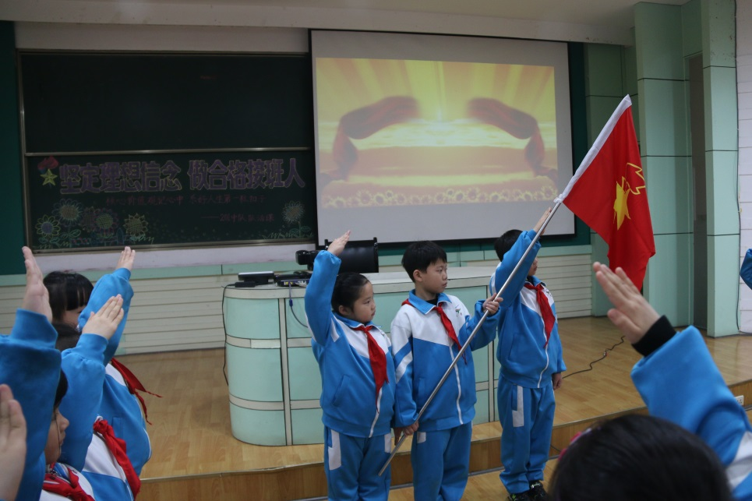
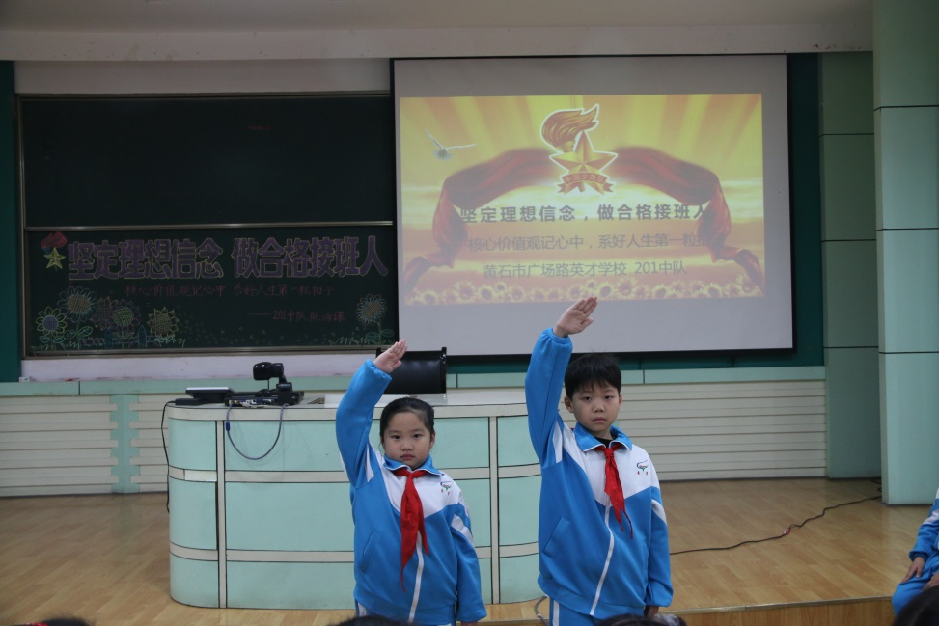
二、说重点环节
少先队活动课：出旗、呼号。

Slide 9
活动一：理论剖析——感知价值
1、看视频“梦娃”系列公益广告

Slide 10
2、“立志”小队口号:志存高远、脚踏实地
社会主义核心价值观：
富强 民主 文明 和谐
自由 平等 公正 法治
爱国 敬业 诚信 友善

Slide 11
3、辅导员点明第一板块重点--让队员做一个有信仰，有理想，有道德的少先队员。

Slide 12
设计意图：帮助队员初步感知价值，形成了一定的感性认识。

Slide 13
活动二：情境创设——认知价值
1、播放系第一粒扣子的视频好。

Slide 14
视频

Slide 15
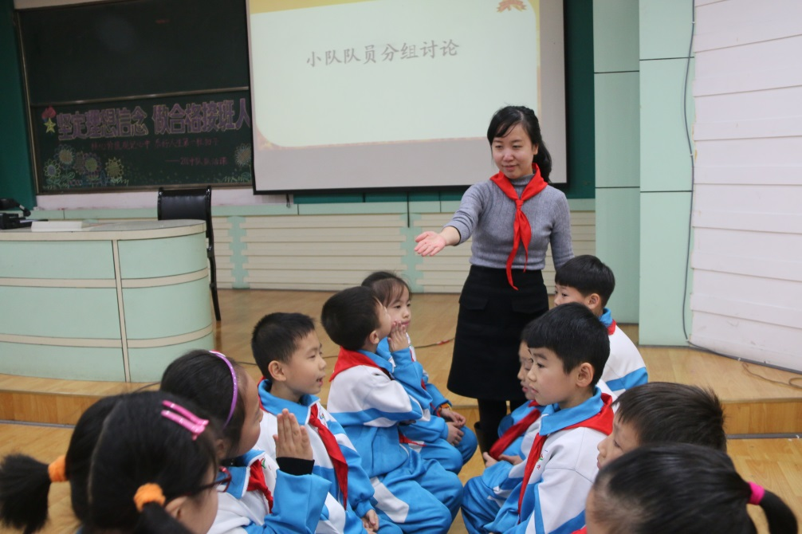
2、主持人引导并提问:这名队员为什么会扣错扣子?队员们各抒己见。

Slide 16
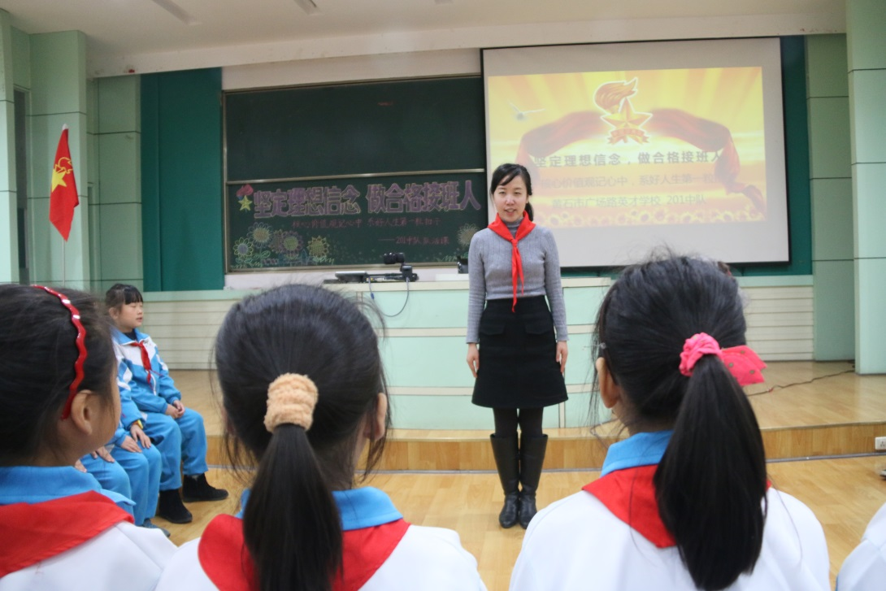
3、辅导员阐明观点：

Slide 17
设计意图：使队员明白价值观其实离我们很近，就在我们身上，不能只看到它的抽象面。

Slide 18
活动三：深入研讨——领悟价值
1．队员出示习爷爷的三点希望。
1、从小学习立志。
2、从小学习做人。
3、从小学习创造。

Slide 19
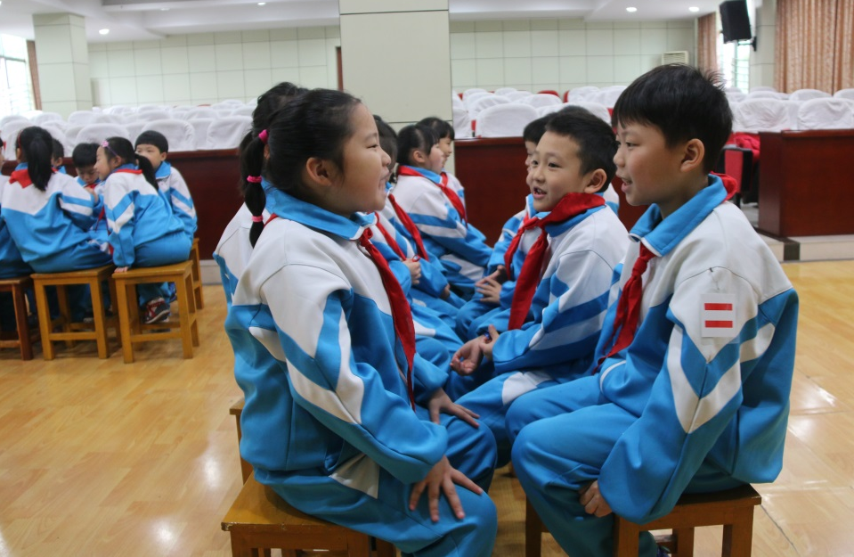
2．观点讨论：我们平时怎么做到这三点希望？让队员结合自身的特点，为自己设定合适的价值观。

Slide 20
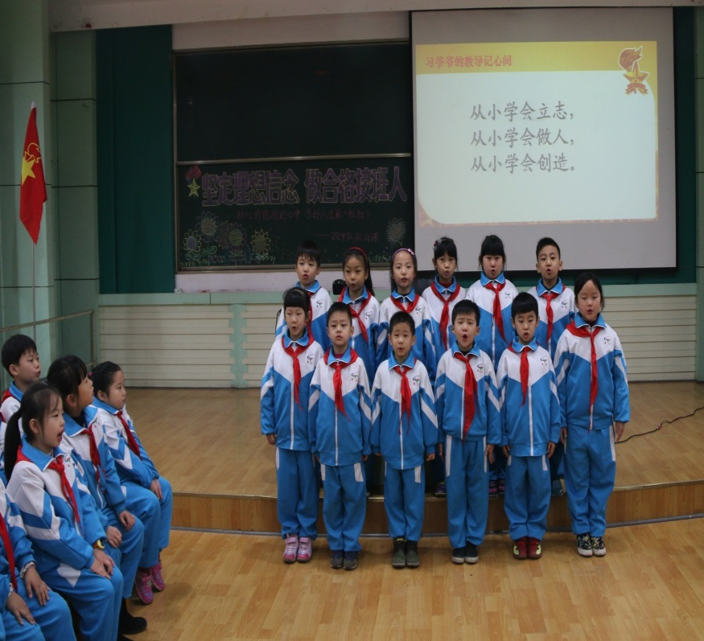
3.“做人”小队表演童谣《习爷爷的教导记心间》。
学习知晓价值观，习爷爷的教导记心间。记住要求；从小学习立志，从小学习做人，从小学会创造。
记住要求我用心，熟读熟背利于行。
今天学做好少年，明天正当生力军。
心有榜样暖我心，我和英雄亲友亲。
成长路上有标杆，英雄是我引路人。
从小做起有爱心，从我做起有责任。
日积月累好品德，我送温暖情谊深。
接受帮助我虚心，说说有点添自信。
讲讲不足鼓干劲，团结友爱求上进。

Slide 21
设计意图：使队员更深刻更正确地领悟价值观的重要作用，初步树立了正确的价值观。

Slide 22
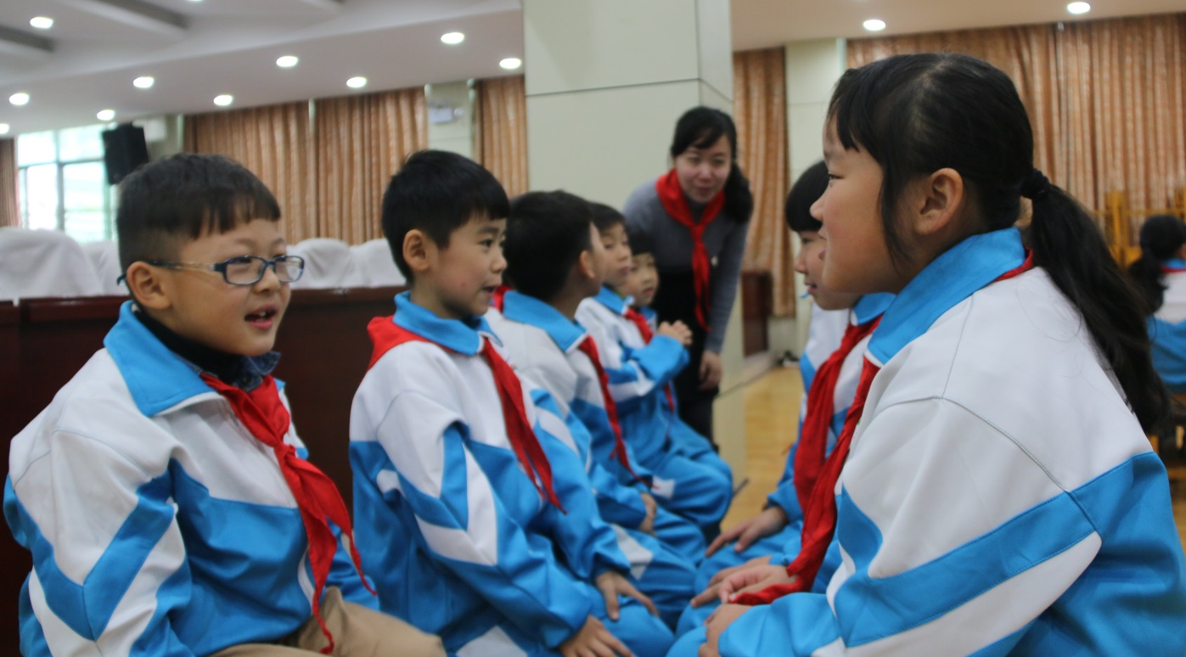
活动四：追寻梦想----榜样价值
1、讨论：我们中队最美的少年是谁？他有哪些优点值
得学习？

Slide 23
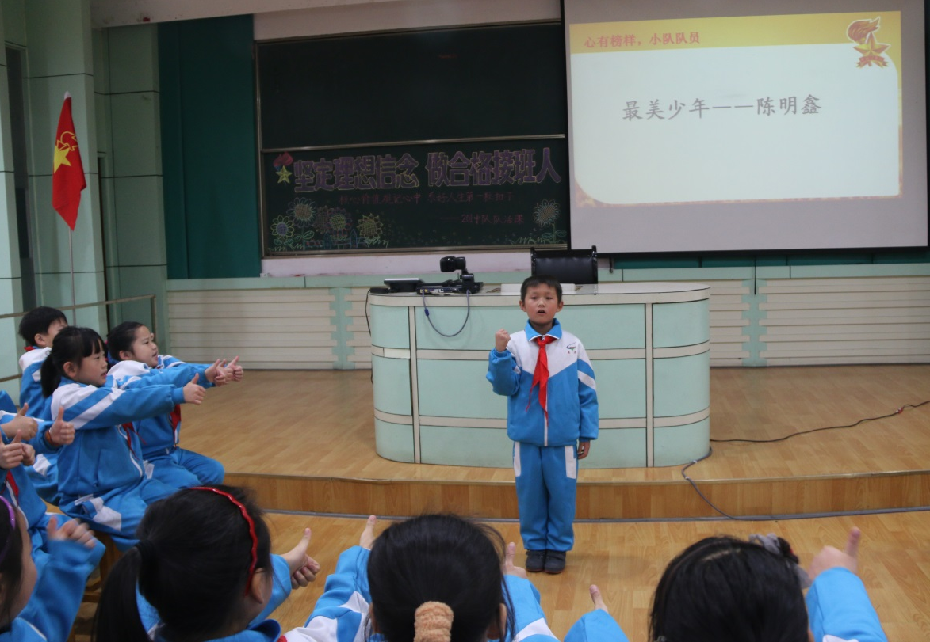
2、辅导员简单引导，举例身边的优秀榜样。

Slide 24
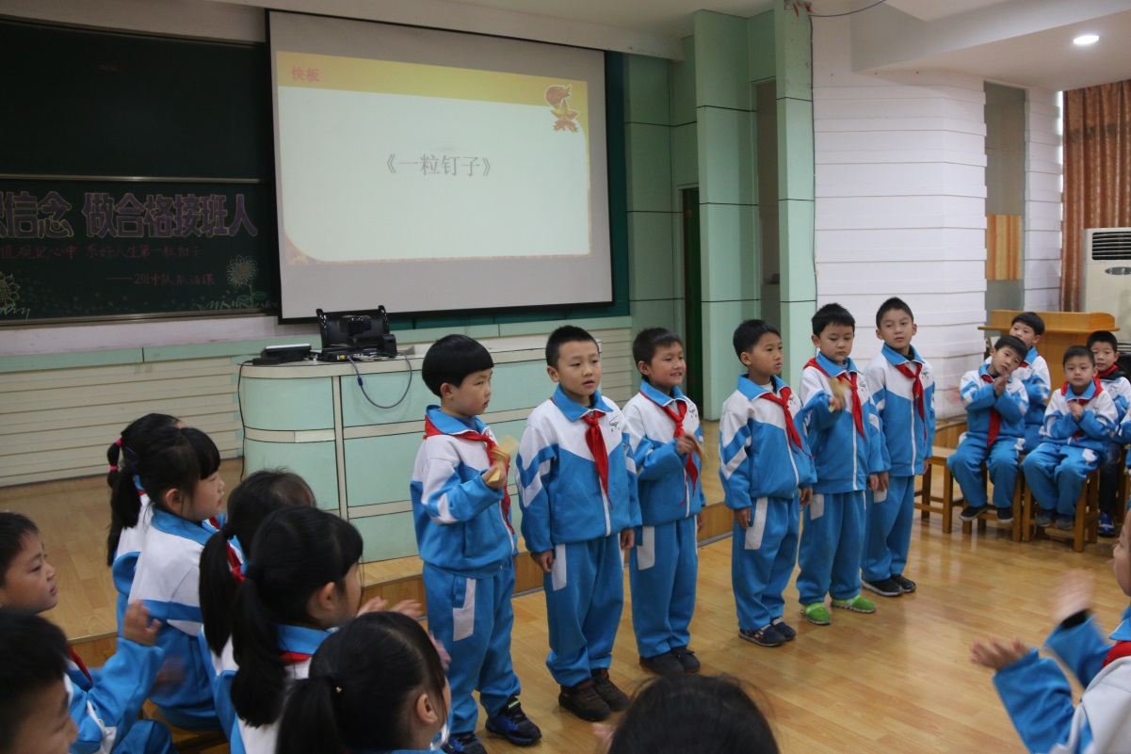
3、表演——快板《一粒钉子》。以此为载体，让队员学榜样、学模范，梦想路上我能行。

Slide 25
设计意图：使学生知道榜样的力量是无穷的，并且榜样就在我们的身边。

Slide 26
活动五：快乐宣誓——品味价值
1、欣赏双簧《我是你的影子》，提问：我们少先队员平时应该怎么做？队员讨论。
2、温习三点希望，以队旗为证，进行核心价值观践行宣誓！
3、辅导员现场传照片到微博，要求队员带动家人伙伴参与。

Slide 27
设计意图：使队员把核心价值记心中并内化信念为行动，一人带动全家，从而辐射全社会。

Slide 28
活动评价：我得到的满满收获
每个小队都发扬了团结协作的精神，课后在“芝麻开花节节高”里进行奖励表彰。

Slide 29
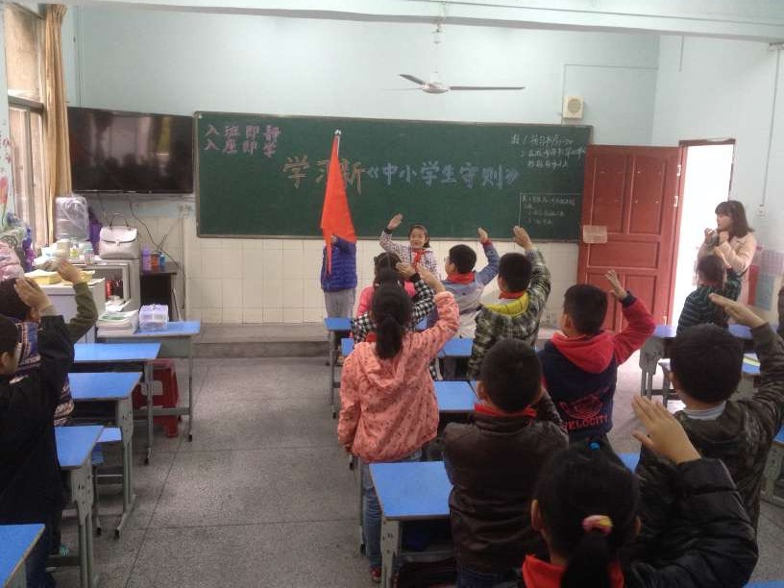
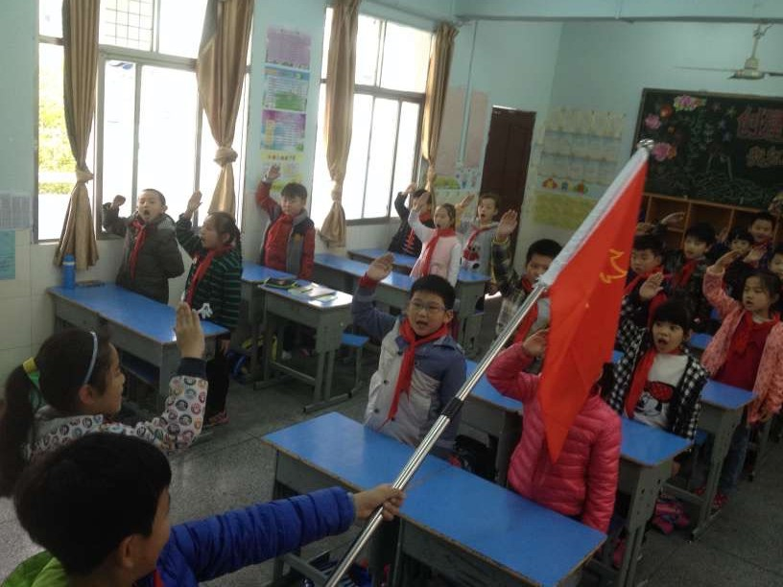
三、说队员学情：
少先队活动课

Slide 30
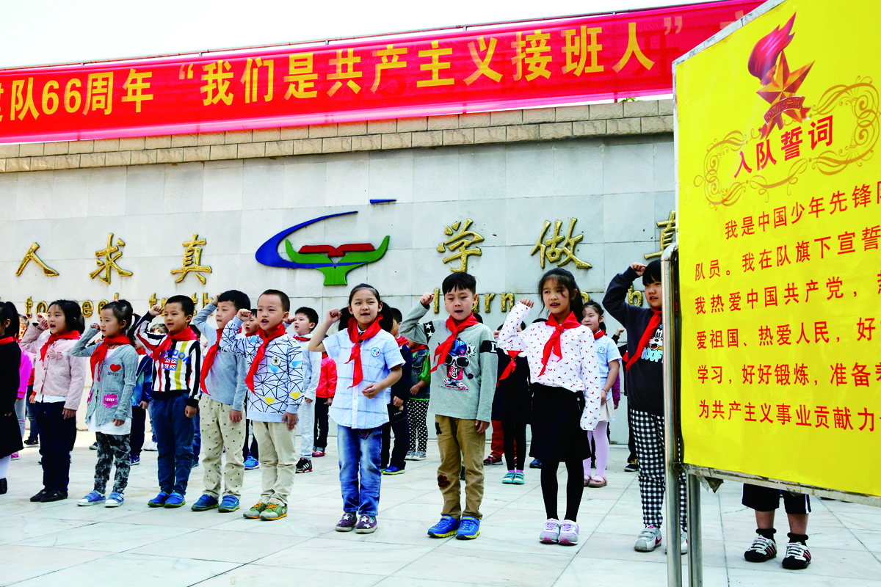
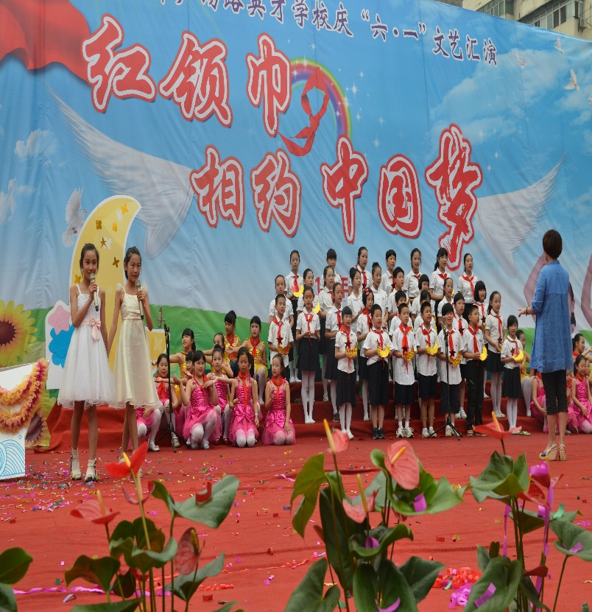
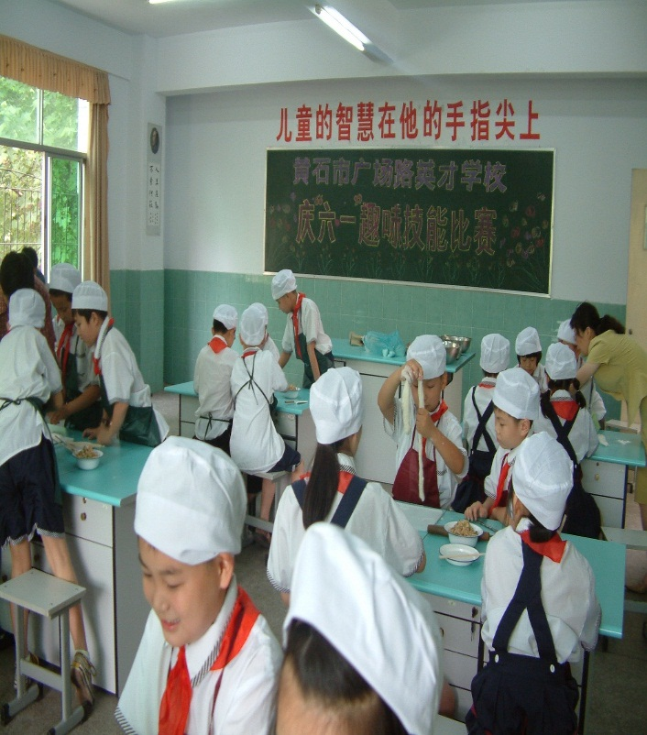
三、说队员学情：
校内少先队活动

Slide 31
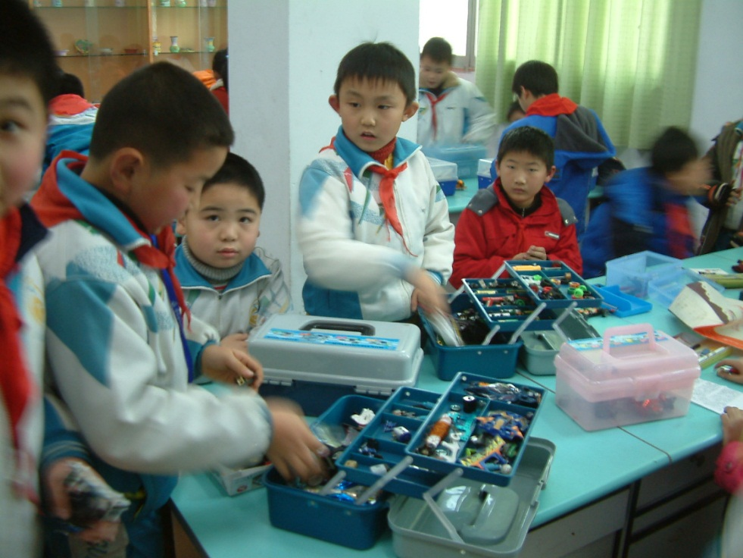
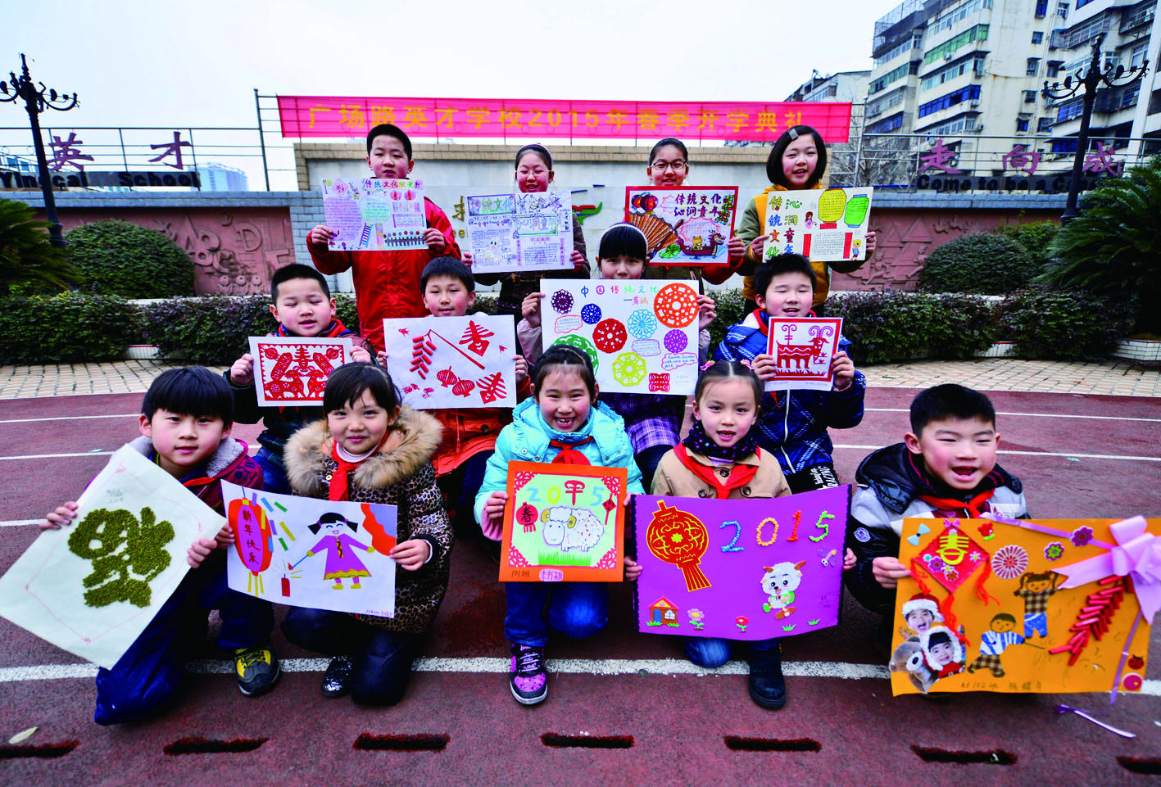
三、说队员学情：
队员学习生活情况

Slide 32
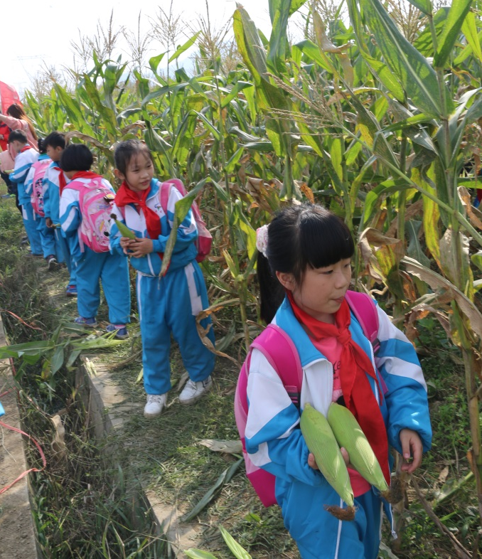
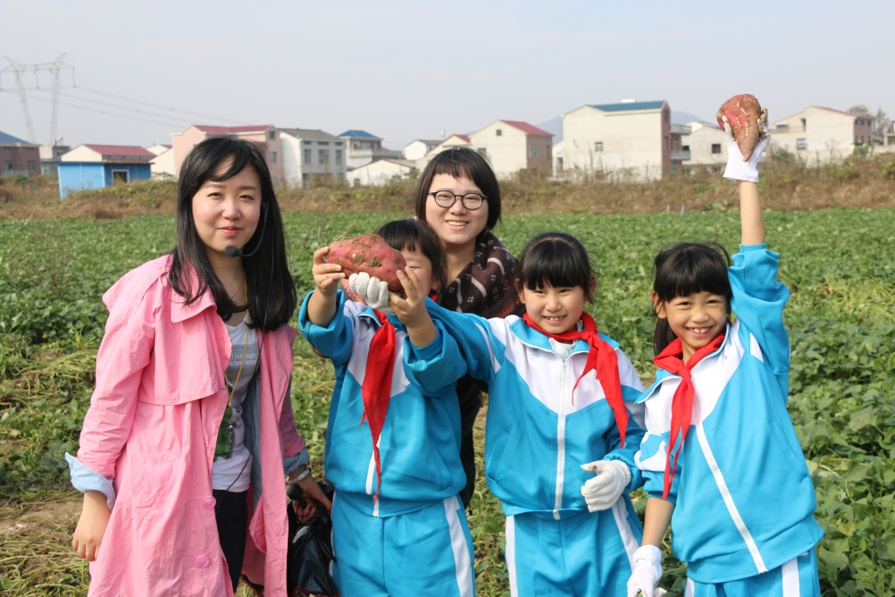
三、说队员学情：
校外少先队实践活动

Slide 33
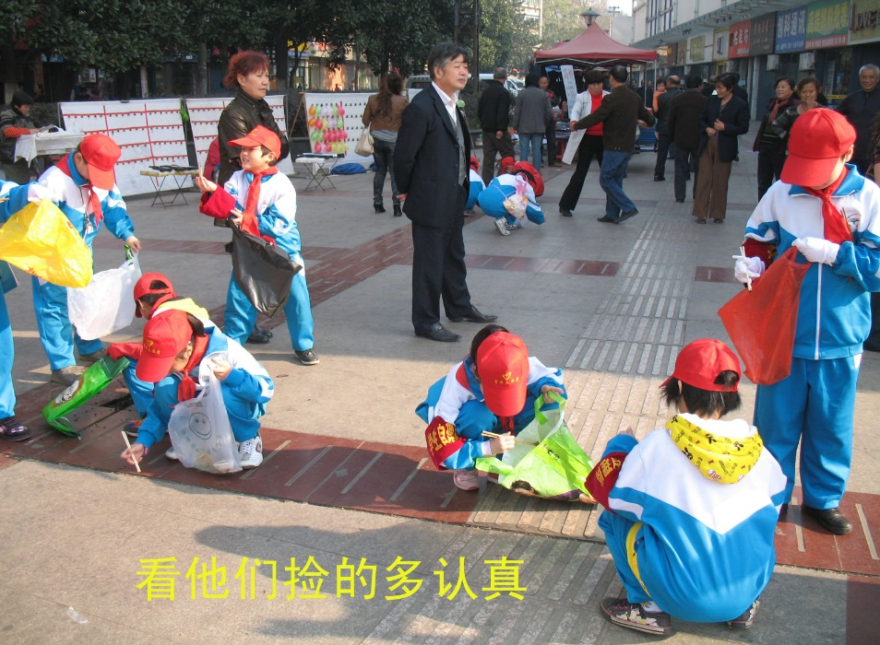
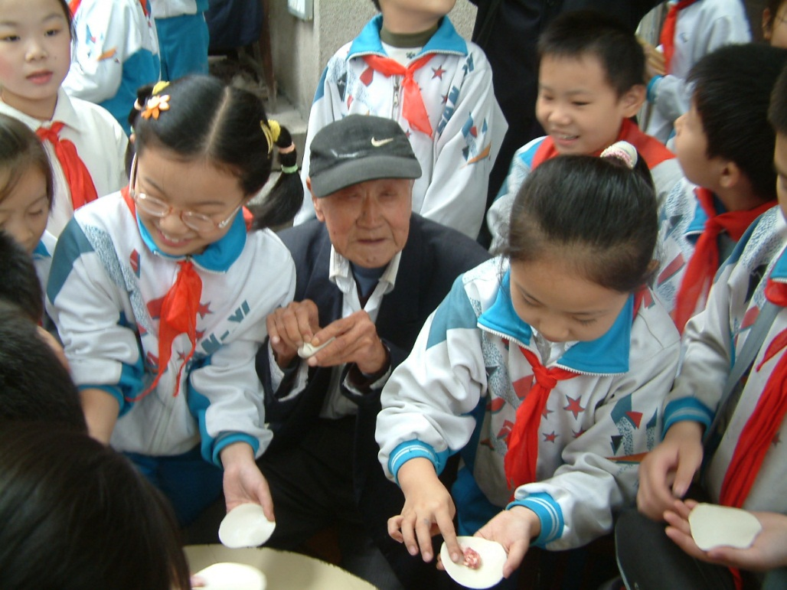
三、说队员学情：
校外少先队实践活动

Slide 34
三、辅导过程
我设计教学活动有5个：感知，认知，领悟，榜样，品味价值。在这里我要重点为自己的一个关键教育环节做个广告，也为自己点个赞。

Slide 35
四、说活动效果
这节少先队活动课，通过队员们亲身经历的小故事，以真实情境带动教育体验，以真实参考作为教育手段，以真情感受作为教育成果。

Slide 36
谢谢大家！

